Slide 1
La science politique dans la spécialité SES DE PREMIERE

Slide 2
La science politiquE, partie intégrante des SES
Une analyse scientifique
du champ politique

Slide 3
SES
Science politique
Science économique
sociologie

Slide 4
Modéliser, établir des relations causales; construire des concepts
Soumettre son travail au jugement de ses pairs
Observer la réalité
Les politistes étudient scientifiquement
le champ politique
Les institutions
Les acteurs de la vie politique
Les attitudes politiques

Slide 5
DES TRAVAUX QUI ECLAIRENT LES OPINIONS ET COMPORTEMENTS POLITIQUES
DES CITOYENS FACE A LA PRISE DE DECISION PUBLIQUE
Doc stat covid

Slide 6
L’opinion publique
Chapitre « COMMENT SE FORME ET S’EXPRIME L’OPINION PUBLIQUE ?»

Slide 7
1. Appréhender l’opinion publique

Slide 8
Qu’est ce que l’opinion publique?
Date du sondage | titre
29 /02/2020 | Les Français restent attachés aux verts et ne veulent pas les voir descendre
27/02/2020 | Les Français aiment leurs cafés et y sont attachés
21/02/2020 | Les Français plébiscitent les agriculteurs
21/02/2020 | Les Français adorent ce nouveau XV de France
23/01/2020 | Climat: les Français attendent beaucoup de l’innovation
08/01/2020 | Les Français exigent la fin de la grève et le retrait de l'âge pivot
19/09/2019 | Les Français connaissent encore mal les green tech mais sont particulièrement convaincus de leur apport
http://www.odoxa.fr/les-sondages/
Opinion publique: ensemble d’idées, de jugements partagés au sein de la population , à un moment donné, sur des sujets divers.

Slide 9
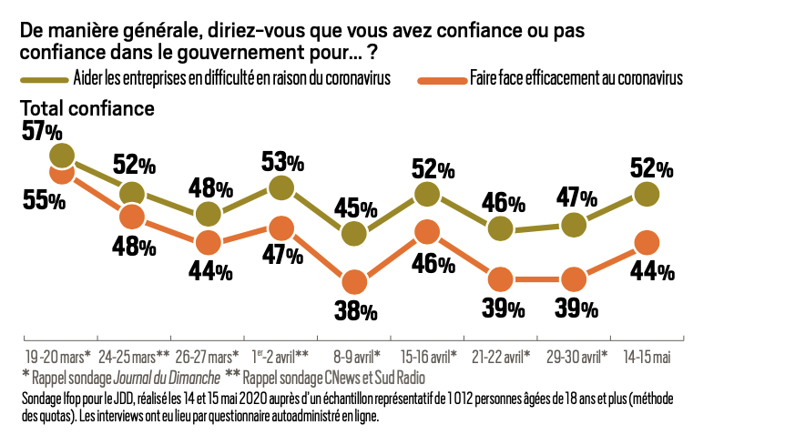
Mesurer l’opinion publique
Objectif d’apprentissage (OA) : « Comprendre les principes
et les techniques des sondages »
https://www.lejdd.fr/Politique/sondage-coronavirus-la-confiance-dans-le-gouvernement-remonte-fortement-3968804

Slide 10
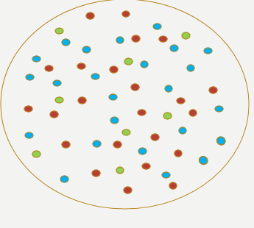
Sondages : Il s’agit d’enquêtes statistiques qui visent à donner une indication quantitative des opinions de la population en interrogeant un échantillon
Méthode aléatoire
Méthode des quotas

Slide 11
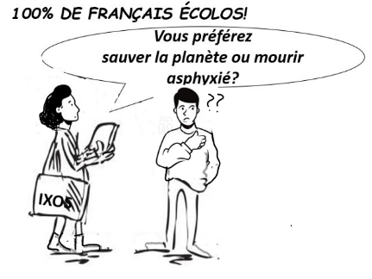
La mesure de l’opinion publique en débat
Objectif d’apprentissage (OA) : « Comprendre les les débats relatifs à l’interprétation de l’opinion publique par les sondages »
Sport 21/02/2020 : les Français adorent le nouveau XV de France

Slide 12
2. L’opinion publique et la démocratie

Slide 13
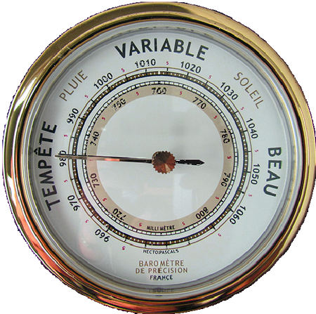
L’opinion publique et le consentement
« Le baromètre de l’opinion »

Slide 14
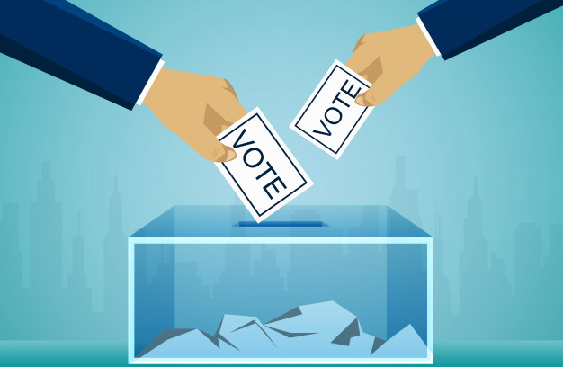
La démocratie et le nombre
OA : « Comprendre que l’émergence de l’opinion publique est indissociable de l’avènement de la démocratie »
1830
1848
Suffrage universel
Électeurs 230.000
Électeurs 9.000.000

Slide 15
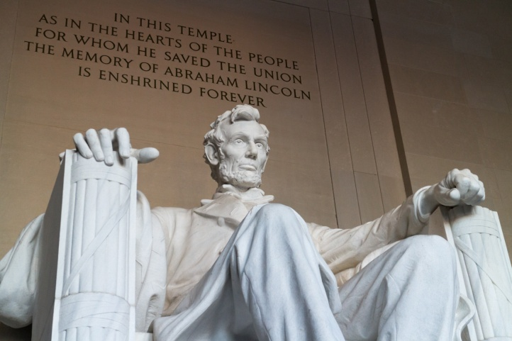
« Or à mesure que les citoyens deviennent plus égaux et semblables[…]la disposition à en croire la masse augmente, et c’est de plus en plus l’opinion qui mène le monde».
(Alexis de Tocqueville, De la Démocratie en Amérique.1835 et 1840)
« La démocratie, c'est le gouvernement du peuple, par le peuple, pour le peuple. »
A . Lincoln (1863).

Slide 16
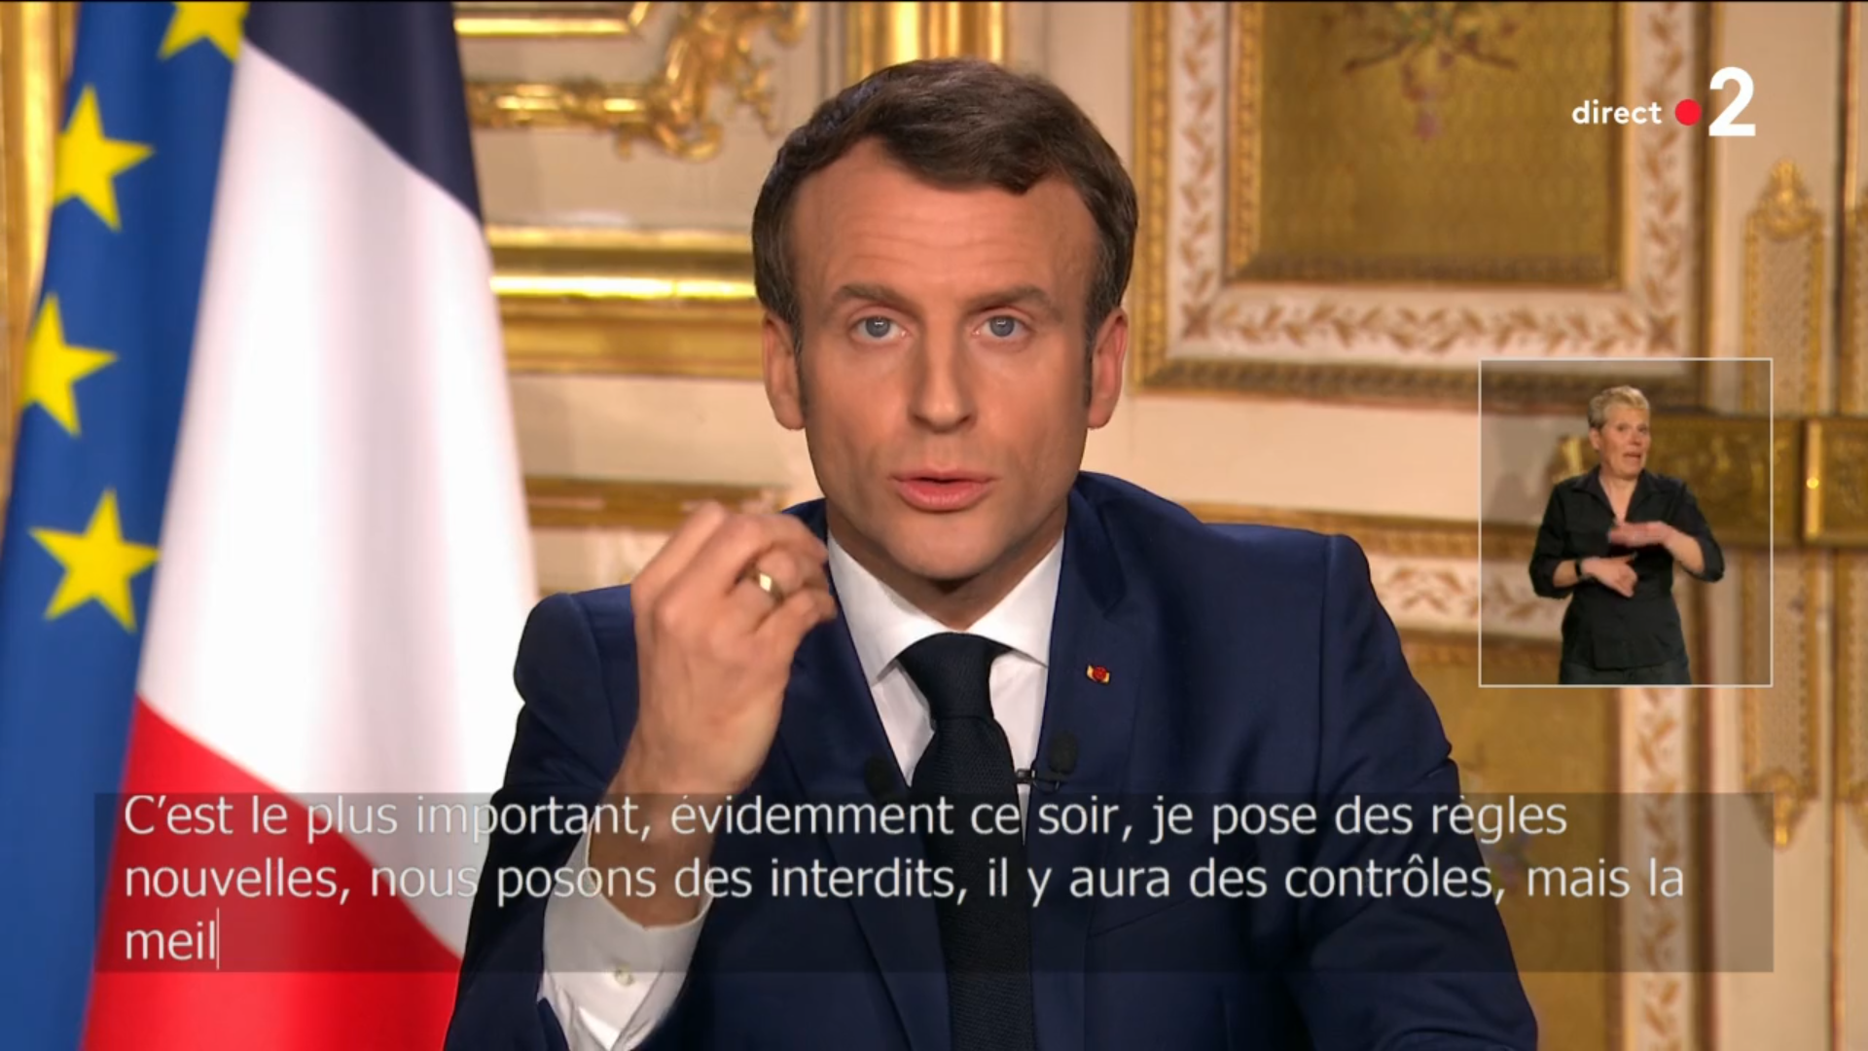
Les sondages et le contrôle des gouvernants
OA : « Comprendre comment le recours fréquent aux sondages d’opinion modifie la vie politique »

Slide 17
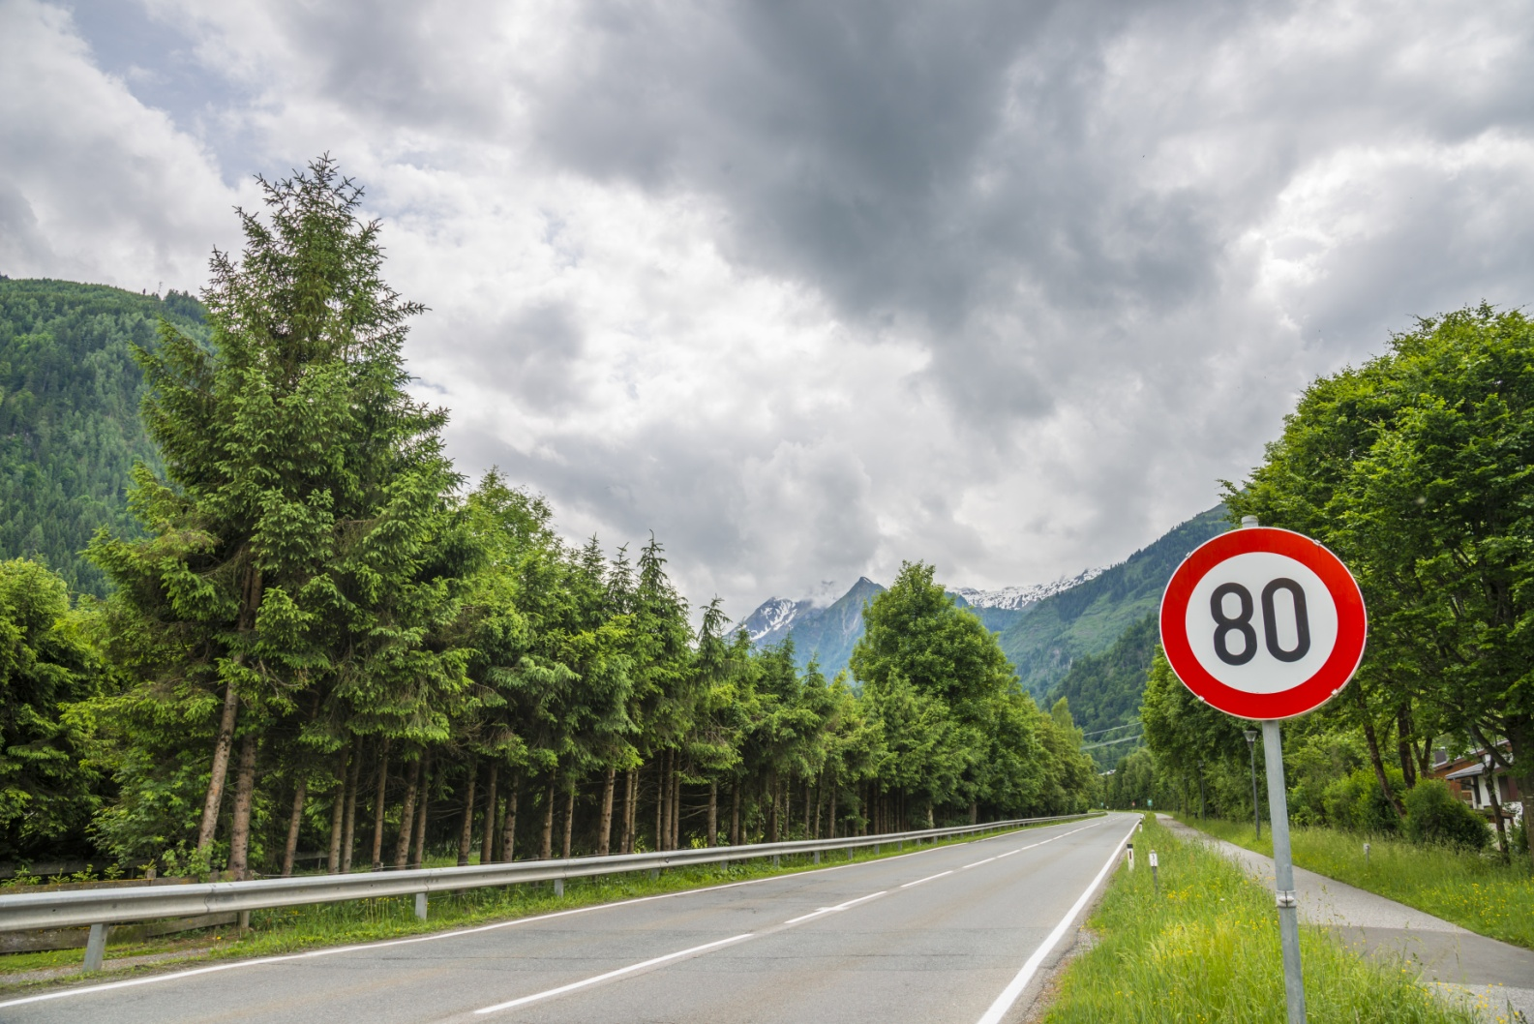
86% des français souhaitent que le gouvernement revienne sur la limitation de vitesse à 80km ( sondage Odoxa 19 jannvier2019)

Slide 18
Les sondages et l’exercice de la démocratie
OA : « Comprendre comment le recours fréquent aux sondages d’opinion modifie l’exercice de la démocratie(démocratie d’opinion)»
Démocratie d’opinion. Le principe de cette démocratie d’opinion est de fonder les décisions politiques sur l’avis majoritaire exprimé par l’opinion publique et mesuré par les sondages.
Médiatique
Directe
Permanente

Slide 19
Pour conclure sur l’opinion publique…
Opinion publique
sondages
Exercice de la démocratie

Slide 20
DES comportementS électorAUX EN MUTATION
Chapitre « Voter: un affaire individuelle ou collective? »

Slide 21
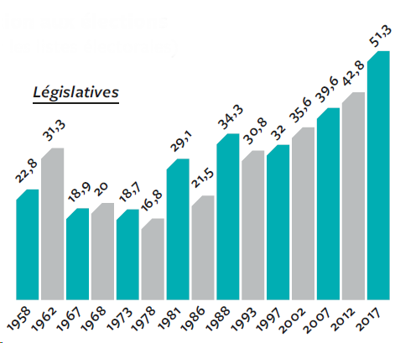
1. Une abstention QUI TEND A AUGMENTER
Objectif d’apprentissage (OA) :
« Être capable d’interpréter des taux d’inscription sur les listes électorales, des taux de participation et d’abstention aux élections. »
Evolution du taux d’abstention au premier tour des élections législatives
Taux d’abstention :
Nombre d’électeurs s’étant abstenus de voter
_______________________________________ x 100
Nombre d’ électeurs inscrits sur les listes électorales
Source : Pierre Bréchon, La France aux urnes : 60 ans d'histoire électorale, La Documentation française, 2009. www.france-politique.fr.

Slide 22
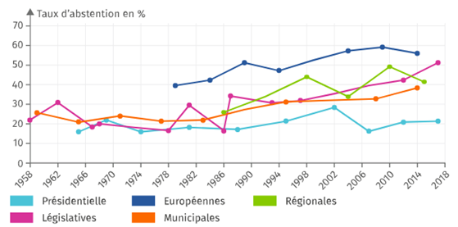
Une participation qui dépend de l’enjeu du scrutin
(Taux d’abstention au premier tour)
OA: « Comprendre que la participation électorale est liée à […] des variables contextuelles (perception des enjeux de l’élection, types d’élection) ».
https://www.lelivrescolaire.fr/page/7168238

Slide 23
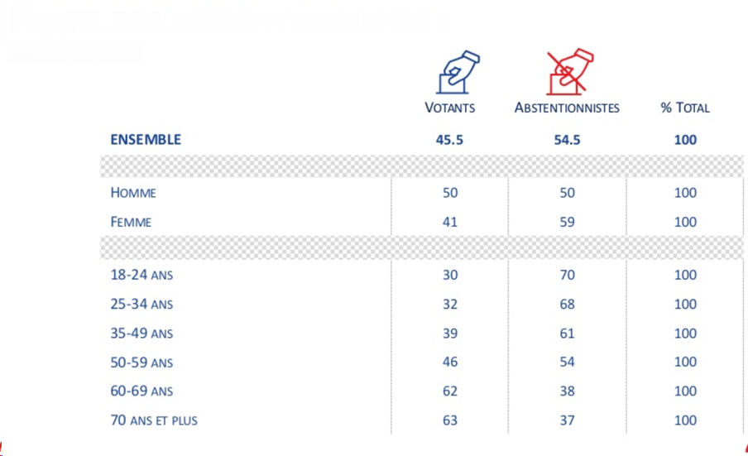
L’existence de déterminants sociaux de l’abstention
L’abstention par âge et par sexe. Premier tour des élections municipales de 2020
Fiche technique : enquête Ipsos/Sopra Steria pour France Télévisions, Radio France, La Chaîne Parlementaire et Public Sénat, menée les 13 et 14 mars 2020 auprès de 2 000 personnes inscrites sur les listes électorales, représentatives de la population française âgée de 18 ans et plus. https://www.ipsos.com/fr-fr/municipales-2020

Slide 24
L’existence de déterminants sociaux de l’abstention
Taux d’abstention au premier tour des élections présidentielles de 2017 selon le niveau de diplôme
OA : « Comprendre que la participation électorale est liée à divers facteurs inégalement partagés au sein de la population
(degré d’intégration sociale, intérêt pour la politique, sentiment de compétence politique) […] ».
Niveau de diplôme | En %
< Bac | 25
> Bac + 3 | 19
D’après Anne Muxel, « La mobilisation électorale, du décrochage civique à l’abstention record »,in P. Perrineau, Le vote disruptif. Les élections présidentielles et législatives de 2017, Les Presses de Sciences Po, 2017.

Slide 25
2. UNE STABILITE DU VOTE REMISE EN CAUSE
Pendant des décennies, une certaine prévisibilité du vote.
Pendant des décennies, une certaine prévisibilité du vote en raison de l’influence de « variables lourdes » du comportement électoral.
Vote à gauche | Vote à droite
Jeunes Catégories populaires Salariés du secteur public Revenus modestes | Plus âgés Indépendants Secteur privé Revenus et patrimoine conséquent Catholiques pratiquants
OA: « Comprendre que le vote est à la fois un acte individuel (expression de préférences en fonction d’un contexte et d’une offre électorale) et un acte collectif (expression d’appartenances sociales). »
« Une personne pense, politiquement, comme elle est socialement.
Les caractéristiques sociales déterminent les caractéristiques politiques »
P. F. Lazarsfeld, B. B. Berelson et H. Gaudet, The People’s Choice, New York, Columbia University Press, 1944.

Slide 26
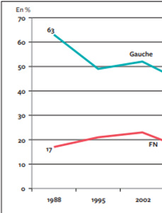
Le vote des ouvriers au premier tour
des élections présidentielles
entre 1988 et 2002
Le vote des moins de 39 ans au premier tour de l’élection présidentielle
de 1988
En % | 1988
Gauche et extrême gauche | 58
Centre | 13
Droite et extrême droite | 28
Sources : enquêtes CEVIPOF.
Cahiers français, mai-juin 2018, n°404.

Slide 27
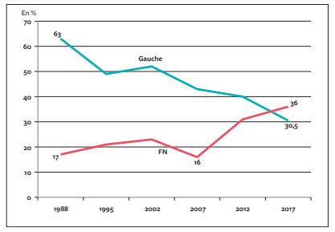
Une moins grande stabilité et donc prévisibilité du vote…
Le vote des moins de 39 ans
au premier tour de l’élection présidentielle
de 1988 et de 2017
Le vote des ouvriers entre 1988 et 2017
En % | 1988 | 2017
Gauche et extrême gauche | 58 | 33
Centre | 13 | 23
Droite et extrême droite | 28 | 43

Slide 28
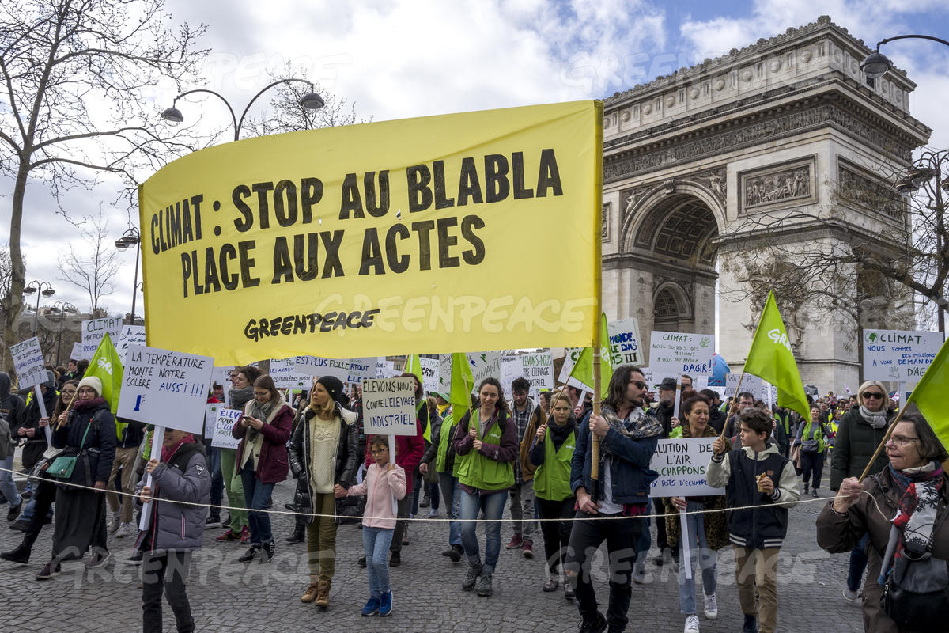
L’importance du contexte de l’élection
OA : « Comprendre que le vote est à la fois un acte individuel (expression de préférences en fonction d’un contexte et d’une offre électorale) et un acte collectif (expression d’appartenances sociales). »
Marche pour le climat,
16 mars 2019
Militants de l’association Greenpeace
© Omar La Havane / Greenpeace

Slide 29
Suffrages en faveur de la liste Europe Ecologie Les Verts
aux élections européennes des 25 et 26 mai 2019
Résultat effectivement obtenu:
13,5%
Prévisions des sondages
pré-électoraux :
entre 7 % et 9 %

Slide 30
3. La volatilité électorale : une pluralité d’explications
Un vote qui peut être intermittent
Selon l’INSEE, Enquête sur la participation électorale en 2017 :
Les attitudes individuelles sont changeantes
Vote aux 2 tours des présidentielles et des législatives :
35,5 % des électeurs
OA: « Comprendre que la volatilité électorale revêt des formes variées (intermittence du vote, changement des préférences électorales) […] ».
Des préférences partisanes qui peuvent changer d’une élection à l’autre
Vote à 1 tour au moins mais pas aux 4 :
50,7%
OA: « Comprendre que la volatilité électorale revêt des formes variées (intermittence du vote, changement des préférences électorales […]) ».
Vote aux 2 tours des présidentielles mais pas aux législatives :
20,4%

Slide 31
Parmi les explications : les enjeux entourant le suffrage
L’exemple des élections municipales de 2020 :
Elément déterminant le choix de vote
OA: « Comprendre que la volatilité électorale revêt des formes variées (intermittence du vote, changement des préférences électorales) et qu’elle peut refléter […]un renforcement du poids des variables contextuelles ».
En % des enquêtés | 2020 | 2014
Les enjeux locaux qui se posent dans votre commune | 82 | 78
Le parti politique qui soutient les listes | 25 | 29
D’après enquête Ipsos/Sopra Steria, 13 et 14 mars 2020.

Slide 32
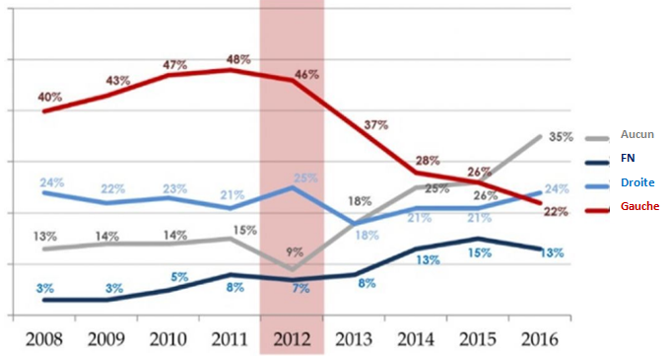
Le déclin de l’identification partisane
Proportion de Français se sentant proche
de partis droite, de gauche, du FN ou d’aucun parti
OA: « Comprendre que la volatilité électorale […] peut refléter […]un déclin de l’identification politique (clivage gauche/droite notamment […]) ».
Thierry Fabre, « Les Français rejettent les partis traditionnels: une aubaine pour Macron », Challenges, 4 novembre 2016. Données Viavoice. https://www.challenges.fr/politique/les-francais-rejettent-les-partis-traditionnels-une-aubaine-pour-macron_436937

Slide 33
Constitution de la Ve République:
Article 3.
La souveraineté nationale appartient au peuple qui l'exerce par ses représentants et par la voie du référendum.
Aucune section du peuple ni aucun individu ne peut s'en attribuer l'exercice.
Le suffrage peut être direct ou indirect dans les conditions prévues par la Constitution. Il est toujours universel, égal et secret. […]. »

Slide 34
UNE DIVERSITE DES FORMES DE PARTICIPATION POLITIQUE
ENGAGEMENT ASSOCIATIF
ENGAGEMENT SYNDICAL

Slide 35
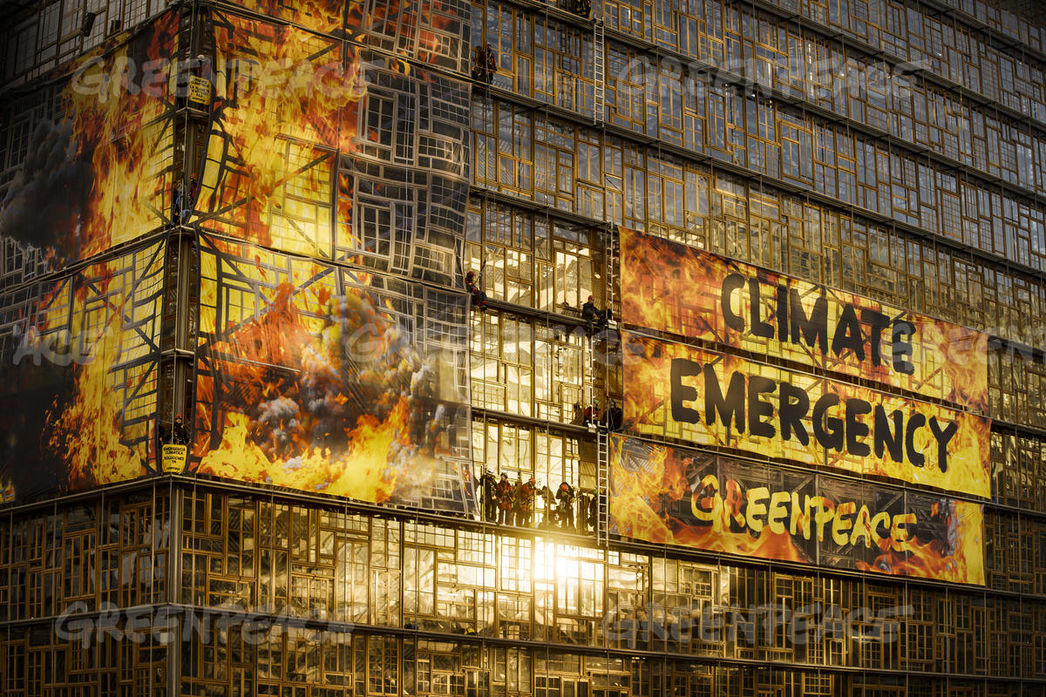
UN EXEMPLE DE MOBILISATION
12 décembre 2019
Des militants de Greenpeace
déploient une banderole sur la façade du
bâtiment du
Conseil européen
à Bruxelles
pour alerter
sur l’urgence climatique
© Eric De Mildt / Greenpeace

